Slide 1
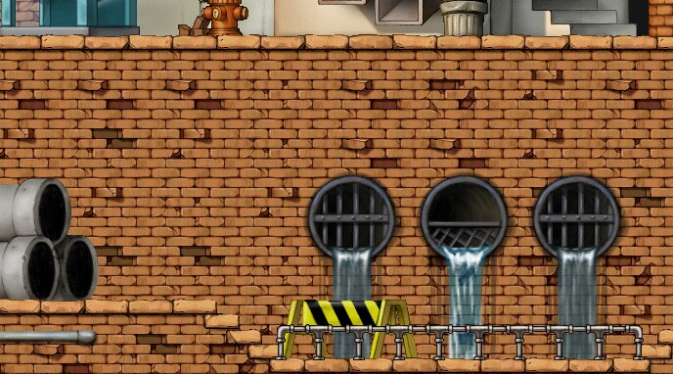
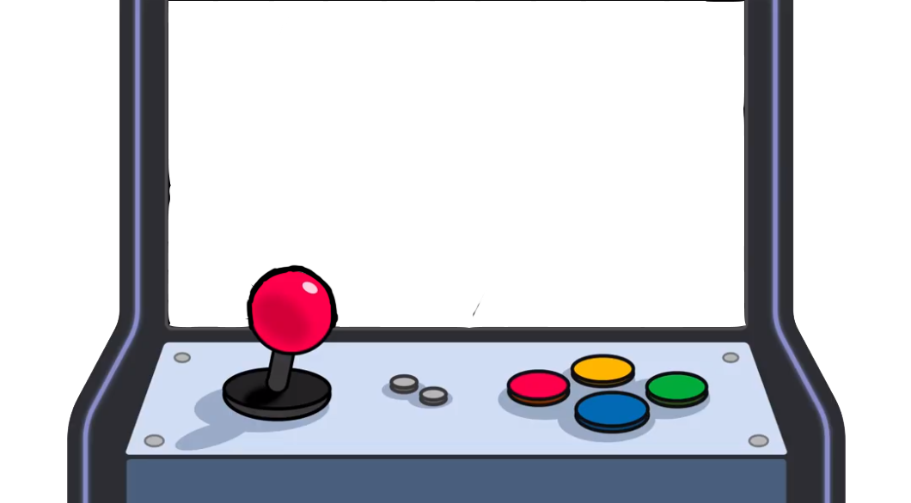
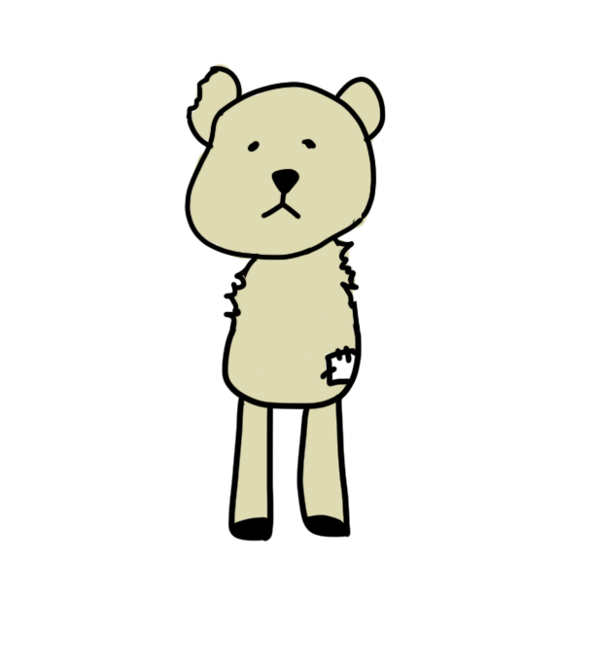
DORI BEAR
조이름 : 청정실랴
김리아 / 박성준 / 이정훈 / 최용성

Slide 2

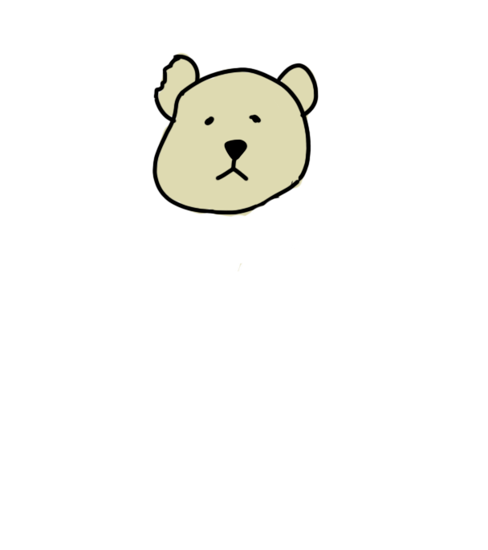
목차
시나리오
게임 개요
게임 플레이 방식
시퀀스 다이어그램

Slide 3
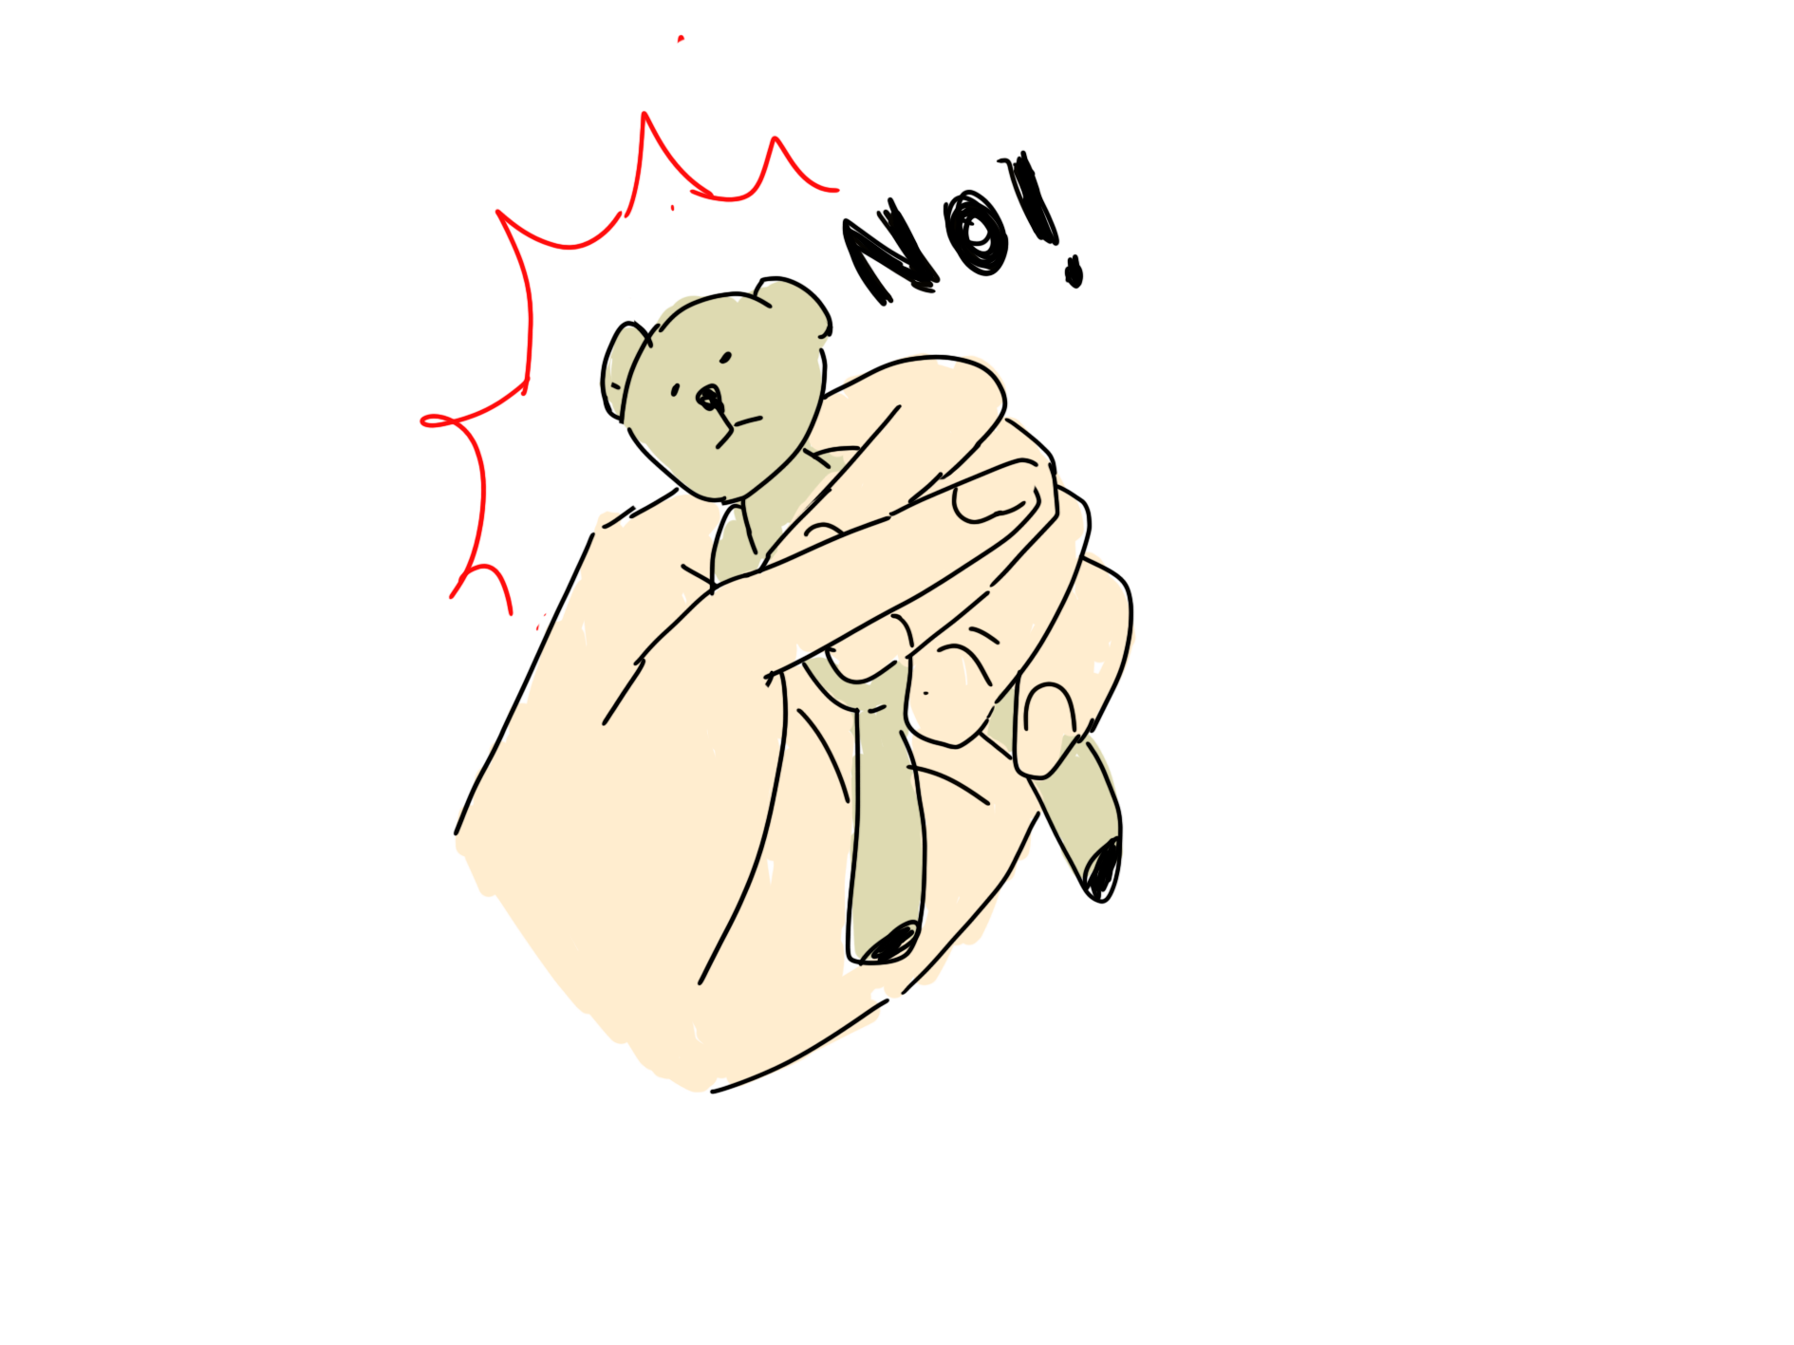
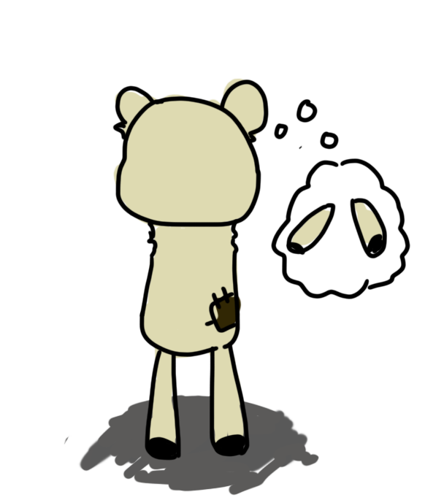
시나리오
공주님이 도리베어의 팔을 변기에 버려서, 도리베어가 자신의 팔을
찾으러 하수구를 탐험하는 이야기

Slide 4
게임 개요
개발 언어 : C언어
플랫폼 : PC
게임 장르 : 텍스트 로그라이크
게임 컨셉 : 도리 베어의 팔을 찾아서 공주를 물리치자.

Slide 5
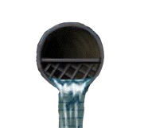




게임 플레이 방식
1. 하수구 탐험
“어떤 팔과 스킬을 고르냐에 따라
결말이 달라지게 된다 -!”
2. 다양한 팔과 스킬 획득
3. 최종보스와의 전투

Slide 6
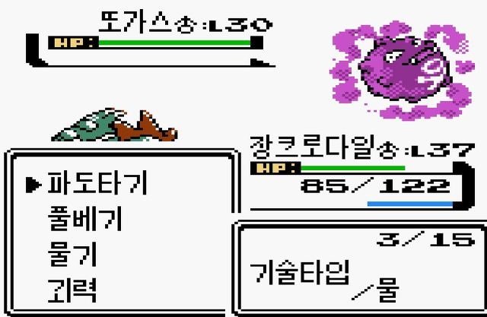
게임 플레이 방식 - 보스전
전투 시스템을 활용하여
최종보스와 결판을 짓게 된다.

Slide 7
시퀀스 다이어그램
플레이어
메인 함수
하수구 탐험
시작화면 출력
선택입력
메인메뉴 출력 및 입력 요구
선택입력
‘종료’ 선택 시 프로그램 종료
하수구 탐험 실행
‘팔’ 획득
‘스킬’ 획득 이벤트 발생
보스전 시작

Slide 8
시퀀스 다이어그램
플레이어
메인 함수
보스
보스전 시작
플레이어의 행동가지 출력
플레이어의 행동 입력
행동에 따른 결과값
결과값 출력

Slide 9
끝
사진 출처:
https://svgsilh.com/ko/image/2463926.html
https://www.instiz.net/pt/4255017
https://www.youtube.com/watch?v=YEOPHUomSwI

